Slide 1
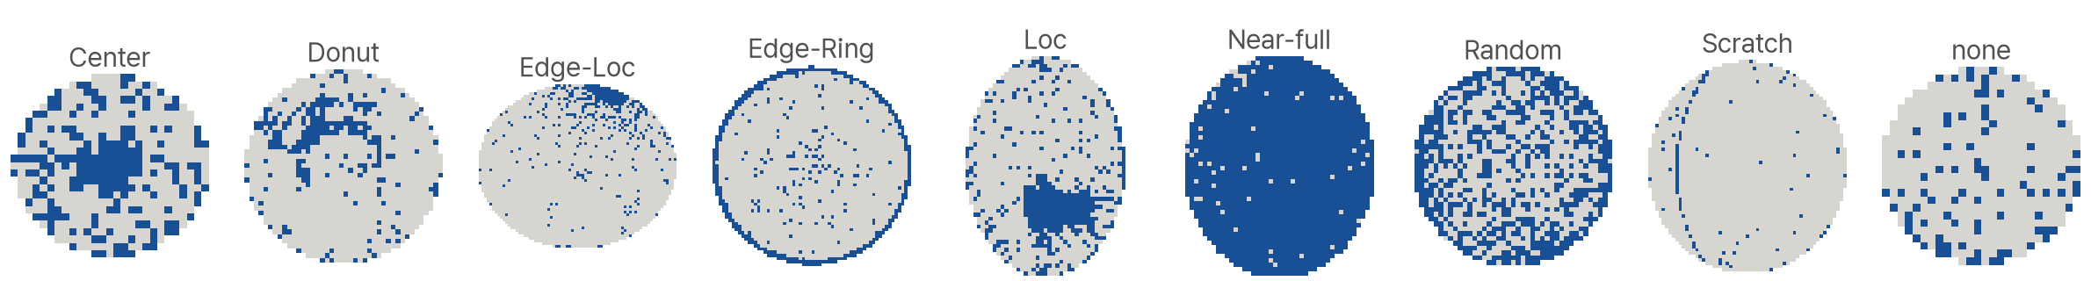
웨이퍼 맵 불량 패턴 분류
lot 단위로 나눈 평가에서 macro-F1 0.909를 확인한 소형 CNN
WM-811K 공개 데이터 | 개인 프로젝트 | 2026. 9.
이진성
서울과학기술대학교 전기정보공학과 석사과정

Slide 2
01
프로젝트 개요
학습에 쓰지 않은 lot에서 macro-F1 0.909를 확인했습니다. 평가 방식을 먼저 고치고, 결과를 다섯 가지 방법으로 검증했습니다.
기간·형태 | 2026년 9월, 개인 프로젝트(1인)
데이터 | WM-811K 웨이퍼 맵 811,457장 중 라벨 있는 172,950장, 불량 패턴 9종
문제 | 같은 웨이퍼의 복사본이 학습과 평가에 섞이는 누수를 막고, 새 lot에서의 성능을 재기
결과 | macro-F1 0.843(베이스라인) → 0.909(CNN), 모든 패턴 recall 0.77 이상
역할 | 문제 정의·평가 설계·판단·검증: 본인 / 코드 구현·실험·문헌 조사: Claude Code(AI 코딩 도구)
환경 | Python 3.12, PyTorch 2.7(CUDA 11.8), scikit-learn 1.9.1, Streamlit, Quadro P2000
진행 순서
1 데이터 탐색과 누수 확인
3쪽
2 평가 설계: lot 단위 분할, 성공 기준
3쪽
3 베이스라인과 소형 CNN
4쪽
4 검증 다섯 가지와 오류 수정
5쪽
5 AI 협업 방식
6쪽
lot 같은 공정 조건으로 함께 처리한 웨이퍼 묶음(최대 25장). 한 lot의 맵은 서로 닮아서 분할의 기본 단위로 씀
macro-F1 패턴 9종 F1의 단순 평균. 85%를 차지하는 none에 점수가 치우치지 않음
recall 실제 그 패턴인 웨이퍼 중 맞힌 비율
6 결론·한계·재현 정보
7쪽
2 / 7

Slide 3
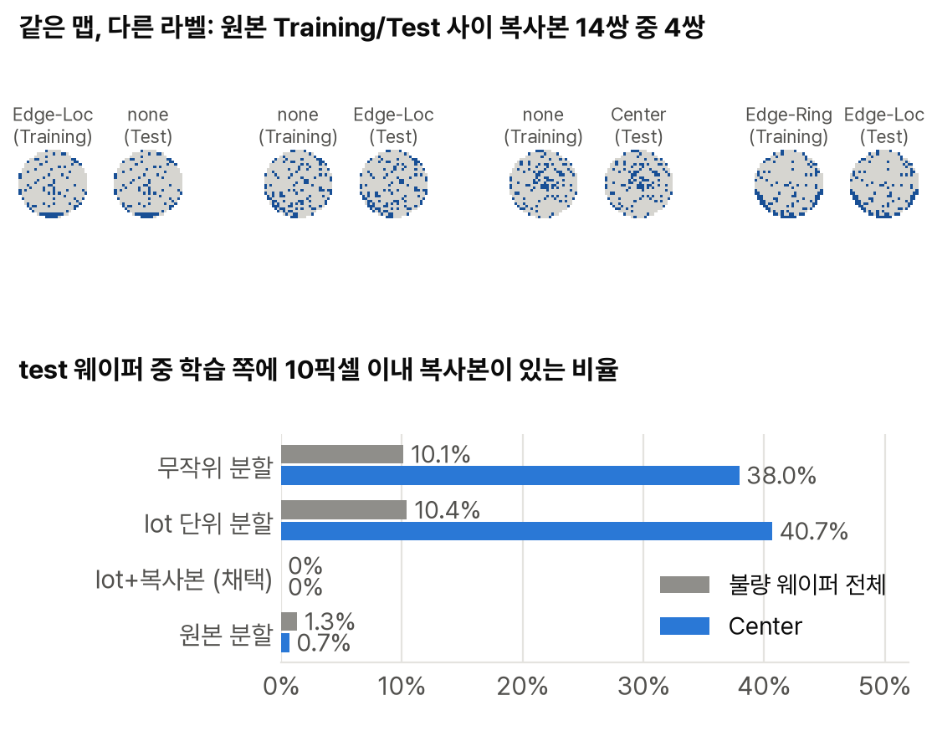
02
문제 정의: 데이터와 평가 방식
원본 분할과 무작위 분할은 같은 웨이퍼의 복사본이 학습과 평가 양쪽에 들어가 점수가 부풀려집니다. 그래서 lot과 복사본을 한 묶음으로 나눴습니다.
누수 3겹
원본 분할 | test 3,158장이 train의 복사본. 같은 맵에 다른 라벨이 붙은 쌍 14개
lot 단위 분할 | 재검사로 생긴 거의 같은 맵이 양쪽에 남음(Center 패턴은 40.7%)
반전·회전 복사본 | 뒤집거나 돌린 복사본도 있어 8가지 변환을 모두 비교해서 묶음
데이터 라벨 있는 172,950장 사용. none 85.2%, Near-full 149장(0.09%)으로 불균형
채택한 분할 lot + 10픽셀 이내 복사본(반전·회전 포함)을 한 묶음으로 70 / 15 / 15
성공 기준 test macro-F1 0.80 이상, 모든 패턴 recall 0.50 이상, 베이스라인 초과. 신뢰구간 병기
근거: scripts/explore_data.py, scripts/make_splits.py → outputs/eda/summary.json, outputs/splits/split_summary.json
3 / 7

Slide 4
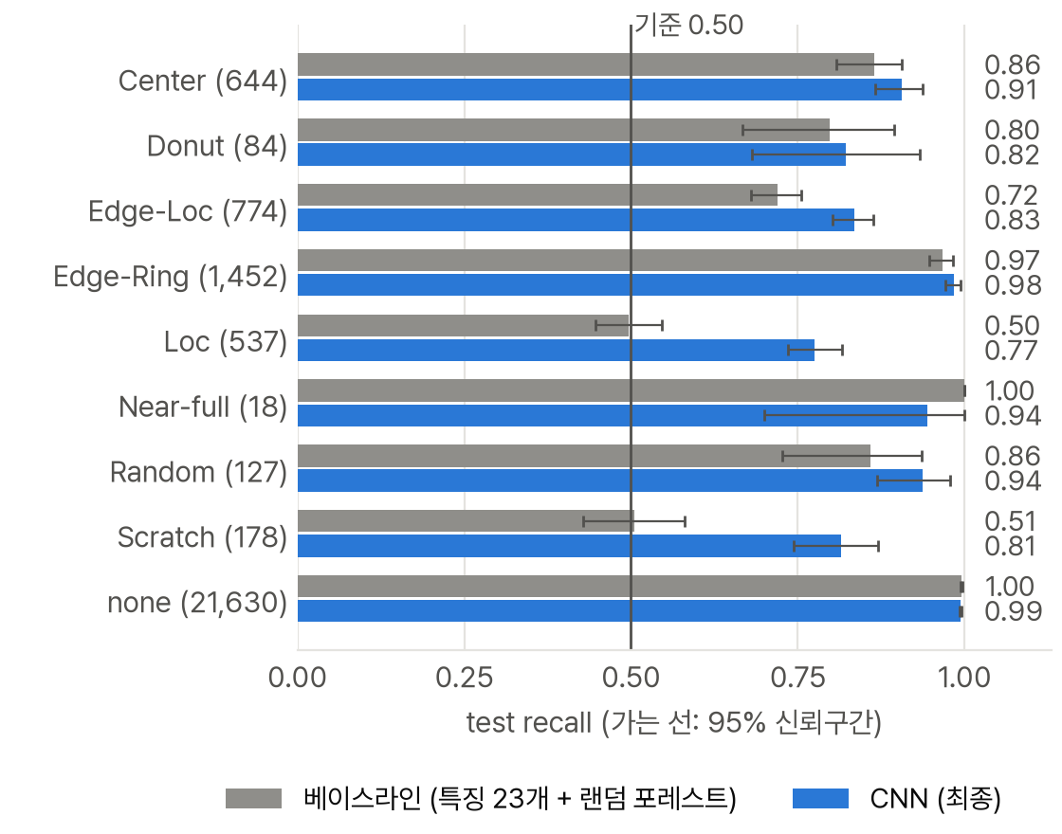
03
방법과 결과
같은 데이터·같은 분할·같은 test 25,444장에서 소형 CNN이 베이스라인보다 macro-F1 0.066 높았고, Loc·Scratch recall이 가장 크게 올랐습니다.
모델 | macro-F1 (95% CI) | 최저 recall
베이스라인: 특징 23개 + 랜덤 포레스트 | 0.843 (0.820–0.858) | 0.497 (Loc)
소형 CNN, CE | 0.901 (0.863–0.918) | 0.763 (Loc)
소형 CNN, CE + val 보정 (최종) | 0.909 (0.885–0.922) | 0.775 (Loc)
입력 64×64로 축소. 축소할 때 블록 최대값을 써서 1다이 폭 Scratch를 남김. 반전·회전 8종 증강
모델 합성곱 블록 4개, 파라미터 58만, CE 20 epoch(GPU 40분). 패턴별 점수 보정값은 val에서만 정함
효과 없던 시도 class-weighted CE: macro-F1 0.825, none 오탐 증가 → 미채택
용도 엔지니어가 어떤 웨이퍼를 먼저 볼지 정하는 1차 분류 보조. 자동 폐기 판정에는 부적합
근거: scripts/baseline.py, train_cnn.py, evaluate_cnn.py → outputs/baseline/results.json, outputs/cnn/results.json. 신뢰구간은 연결 성분 부트스트랩 1,000회
4 / 7

Slide 5
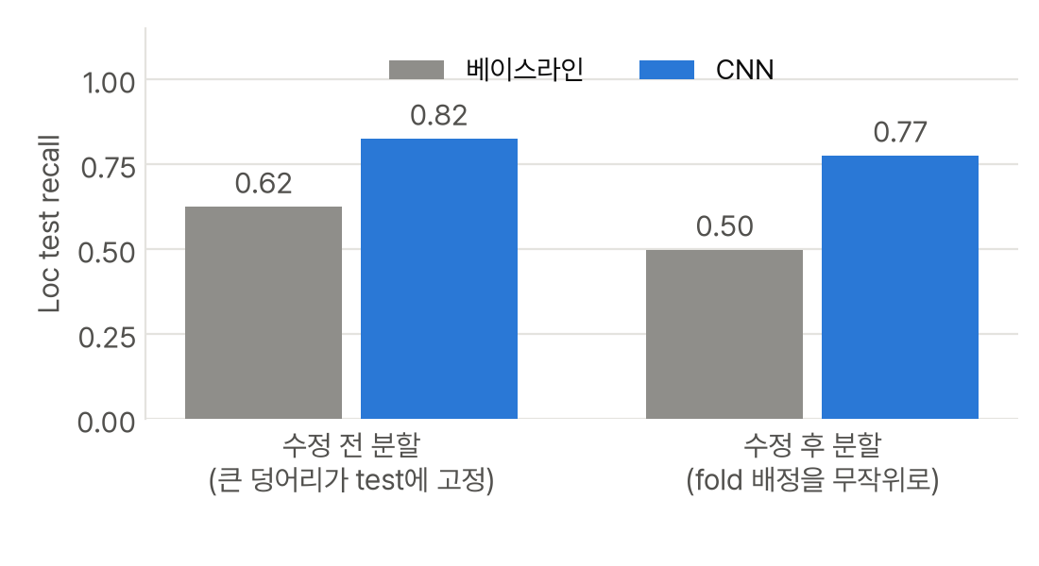
04
검증과 오류 수정
점수가 예상보다 높게 나온 이유를 확인하려고 다섯 가지를 검증했고, 그 과정에서 분할 절차의 오류 하나를 찾아 고쳤습니다.
검증 | 방법 | 결과
우연 수준 | 라벨을 섞어 같은 CNN 학습 | macro-F1 0.102 (우연 수준)
누수 제거 효과 | 무작위 분할 vs lot 분할, 같은 모델 | 0.895 vs 0.909, 차이 없음
지름길 학습 | 25×27 제품 외곽선을 다른 제품 것으로 교체 | 예측 99.5% 이상 유지
오분류 검토 | 96장을 라벨 가린 채 독립 판정 2회 | 애매 46% / 모델 오류 27% / 라벨 의심 27%
재현 | 새 폴더에 clone 후 README 순서로 재실행 | 1시간 8분, 비교 항목 10개 일치
분할 절차 오류 (LOG E11)
원인 scikit-learn 1.9.1 StratifiedGroupKFold가 크고 치우친 그룹을 seed와 무관하게 같은 fold에 배정. 맞히기 쉬운 Loc 웨이퍼 132장(28개 lot)이 항상 test에 들어감
발견 분할 규칙을 바꾼 뒤 베이스라인 점수가 이유 없이 오름 → seed 10개로 다시 나눔(Loc recall 최대 15%p 차이) → lot 묶음 하나만 test에서 빼 보는 실험
수정 fold와 분할의 대응을 seed로 무작위 치환하고 모든 모델 재학습(0.893 → 0.909). 분할 직후 train–test 겹침과 lot 묶음 비중을 검사하는 단계 추가
근거: outputs/splits/split_seed_variance.json, outputs/cnn/outline_intervention.json, scripts/compare_reproduction.py, LOG.md 오류 기록 E11
5 / 7

Slide 6
05
AI 협업 방식
문제 정의와 기준, 최종 판단은 제가 내리고 구현과 실험은 Claude Code에 맡겼습니다. 결과는 제가 정한 절차로 검증했습니다.
본인 | 문제 정의, 정제·분할 규칙, 성공 기준, 모델 채택·폐기, 최종 수치 채택, 오류 판정 (판단 13건)
Claude Code | 코드 구현, 실험 실행, 문헌·도구 조사, 독립 에이전트의 반박 검증 (오류 15건 중 7건 발견)
작업 규칙 | 단계마다 멈춰 선택지 2~3개와 근거 제시 / 수치는 실행 결과만, 스크립트 명시 / 오류는 발견자·경위·조치까지 기록
판단 | 선택 | 근거
라벨 없는 638,507장 | 제외 | 불량 0개 맵이 5.8만 장 등 분포가 다르고, 평가 맵의 복사본 5,408장이 섞여 있음
성공 기준 | macro-F1 0.80 + 전 패턴 recall 0.50 | 선행연구의 lot 분할 0.85는 재검사 복사본 누수 가능성이 크고, 같은 맵의 라벨이 갈리는 노이즈가 있음
불균형 처리 | 가중 손실 대신 val 사후 보정 | 같은 test에서 비교: weighted CE 0.825 < CE 0.901
분할 오류 대응 | 절차 수정 후 전부 재학습 | 닮은 맵 묶음 규칙은 유지하고 fold 배정만 무작위로 바꿈. 이전 결과는 '편향된 분할의 결과'로 표시해 남김
지시 원문
“내가 100프로 만족할 수 있게 나에게 질문하면서 진행해” — 첫 지시. 체크포인트마다 멈추게 한 근거
“대시보드의 문체를 다른 사이트를 참고해서 바꿔줘 너무 ai틱해” — 산출물 반려. 참고 사례를 조사한 뒤 문구를 다시 씀
기록 지시 원문·판단·오류 → LOG.md / 계획과 변경 이력 → PLAN.md / 수치·버린 것·한계 → RESULT.md
근거: LOG.md 판단 지점 1~13, 오류 기록 E1~E15, docs/wafer_project_prompt.md
6 / 7

Slide 7
06
결론·한계·재현 정보
이 결과는 같은 제품의 새 lot에 대한 1차 분류 보조 수준입니다. 수율 개선이나 공정 원인 규명 효과는 주장하지 않습니다.
결론
한계·다음 단계
배운 점
누수를 막은 평가에서 CNN 0.909, 베이스라인 0.843
분할 절차 하나로 Loc recall이 12%p 달라짐. 모델을 고르기 전에 평가 방식부터 확인해야 함
검증 5종 통과, 새 폴더 재현 일치
한 번 나눈 분할의 결과. seed 10개로 나눠 평균하면 약 0.01 낮음 → 그룹 5-fold로 전체 평가
Near-full test 18장, 신뢰구간 0.70–1.00 → 표본 확보 전까지 수치 유보
같은 맵 다른 라벨 14쌍, 6~10다이 짧은 Scratch 약점 → 라벨 기준 재정의, 고해상도 입력
수치는 스크립트 실행 결과에서만 옮긴다. 추정치는 쓰지 않는다
점수가 갑자기 오르면 원인을 찾기 전까지 채택하지 않는다
새 데이터를 받으면 모델을 만들기 전에 분할 방식과 라벨 품질부터 검사한다
재현 정보
환경 Windows 11, Python 3.12.6, torch 2.7.1+cu118, scikit-learn 1.9.1, Quadro P2000. 시드 0 고정
실행 python scripts/run_all.py (데이터 다운로드 → 분할 → 베이스라인 → CNN → 평가, 약 4~5시간). 결과 outputs/*.json
저장소 github.com/sl2ver/wm811k-wafer-defect-classification (MIT) · PLAN.md 계획·변경 이력 / LOG.md 지시 원문·판단 13건·오류 15건 / RESULT.md 수치·버린 것 9·한계 9
7 / 7

